Slide 1
離散傅立葉轉換與影像處理

Slide 2
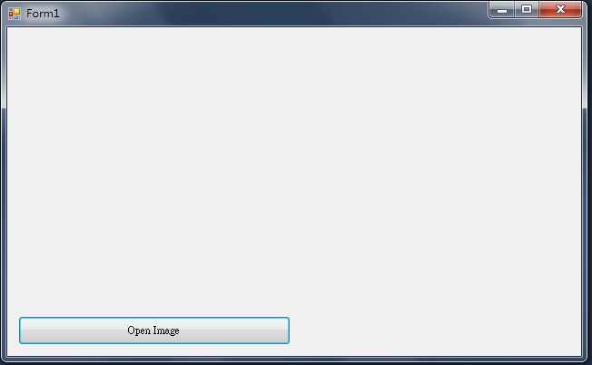

Slide 3
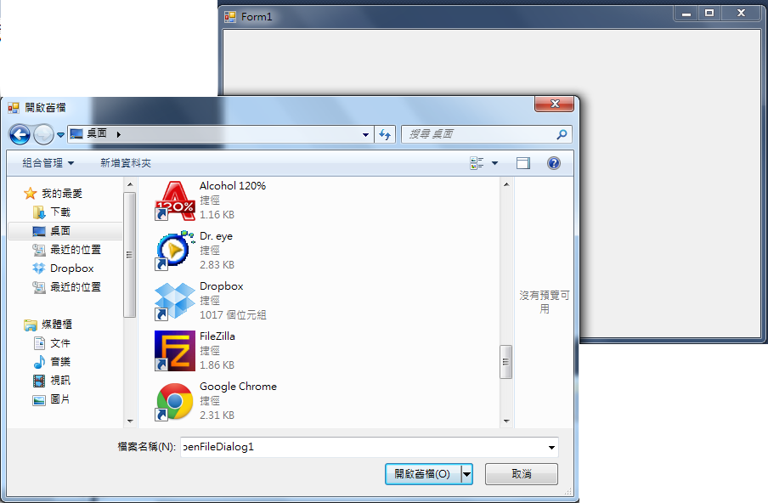

Slide 4
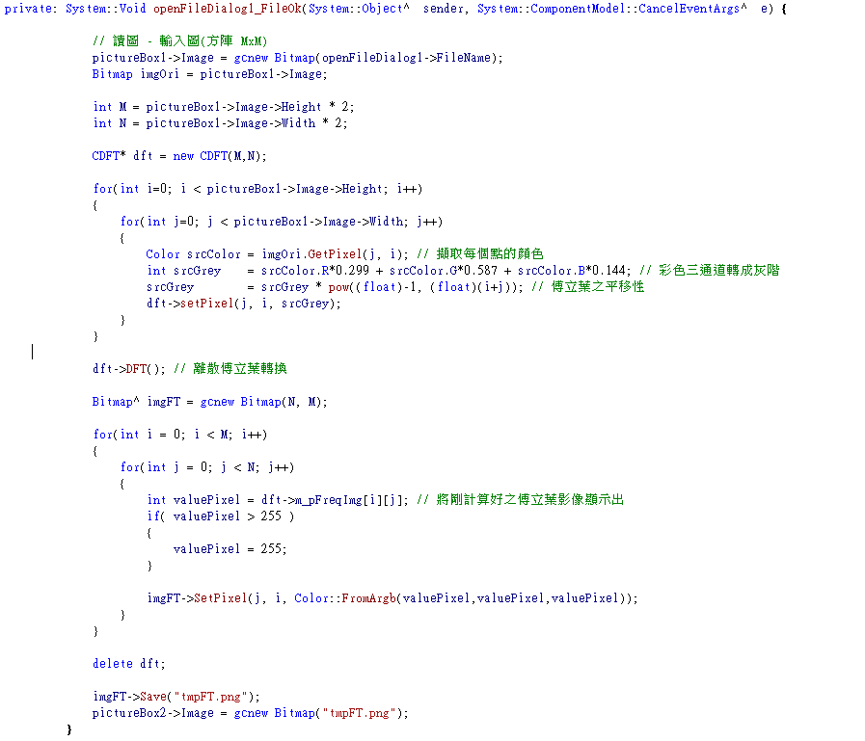
擷取影像每個像素的色彩資訊作處理。

Slide 5
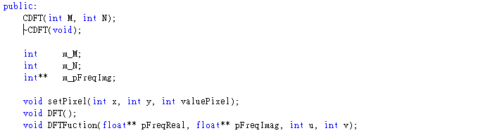


Slide 6
傅立葉轉換函式。

Slide 7
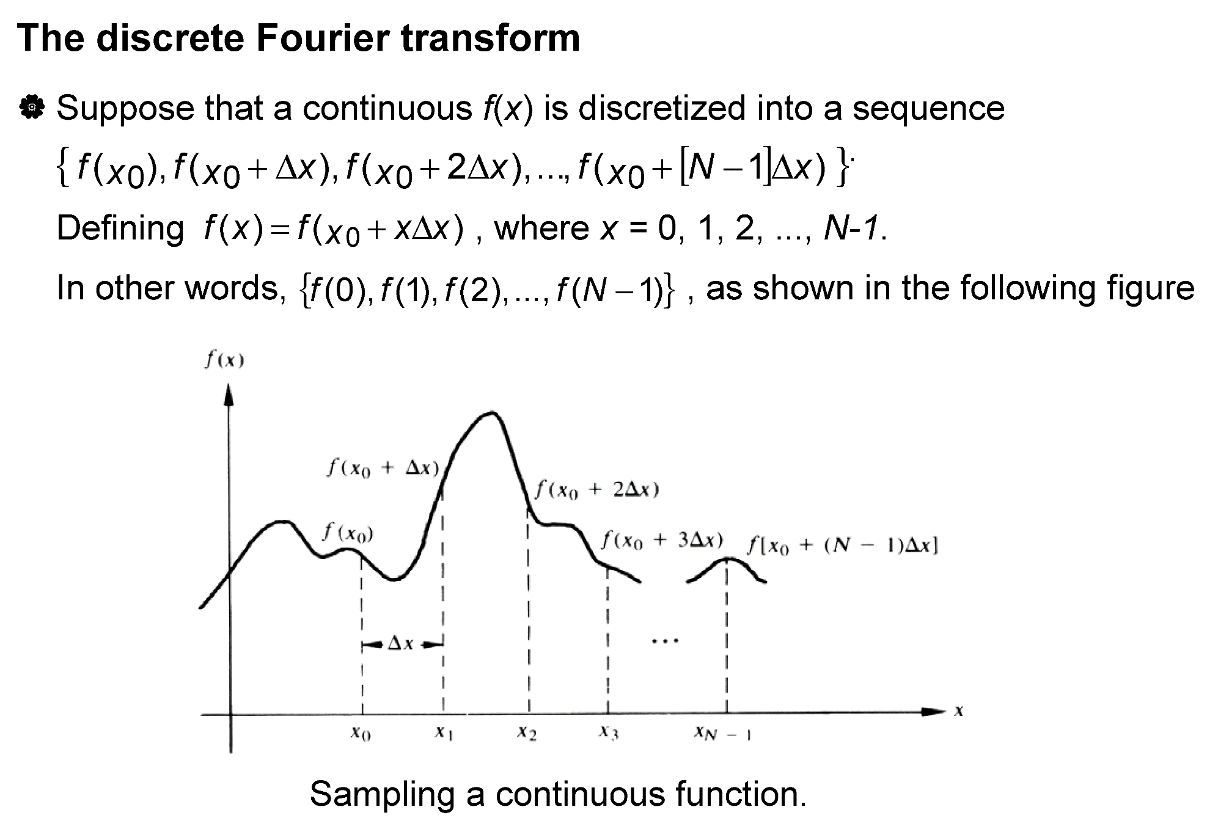
離散傅立葉轉換為在連續曲線上，依固定間隔取樣，因此使用Sigma取代積分的方式計算。

Slide 8
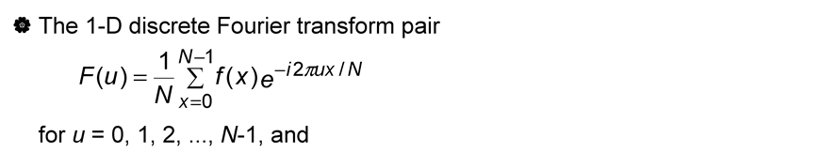


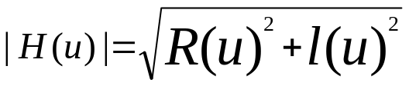
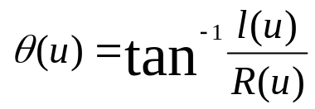
在此式子中i為 。(i 或j 表示皆可)
一般而言，F(u)為一複數值，因此上式也可寫成
R(u)為傅立葉之實數部，l(u)為傅立葉虛數部；而絕對值|H(u)|為傅立葉之振幅， Θ(u)為相位角。

Slide 9
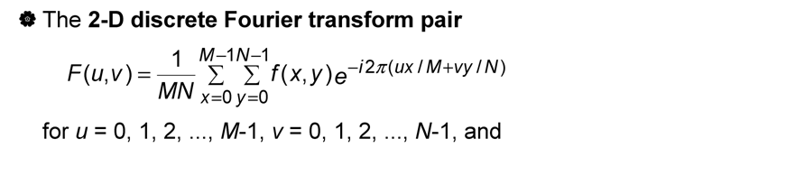
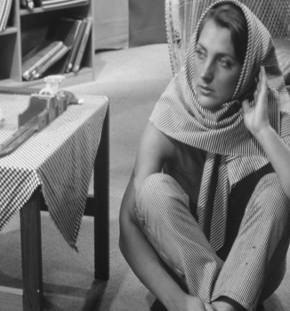
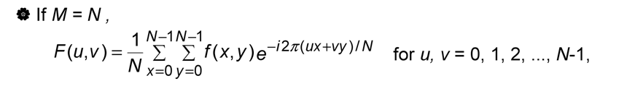
u, v: 代表頻率域上的座標。
F(u, v): 為頻譜圖上每個點之數值。
x, y: 為影像上每個像素點的位置。
f(x, y): 代入每個像素點的灰階值。
j: 為 。

Slide 10
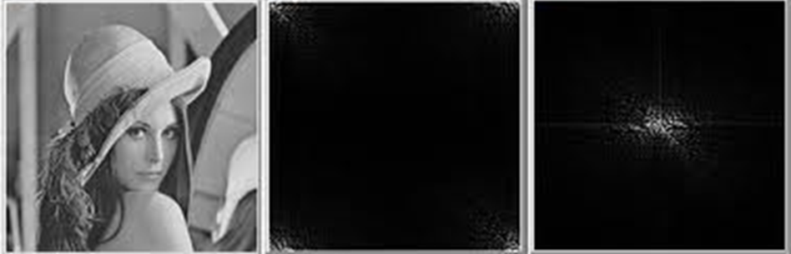
給一影像如左圖所示，在傅立葉轉換後，其傅利葉頻譜結果圖顯示於中圖。但在影像處理中，高頻會置於頻譜圖之四角，因此需要利用傅立葉平移性，將高頻部分位移至影像中間，經平移後顯示於右圖。

Slide 11
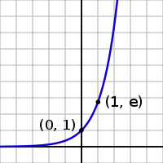


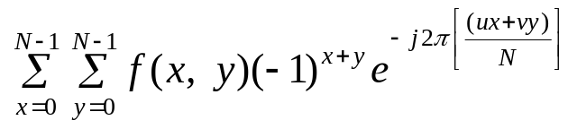
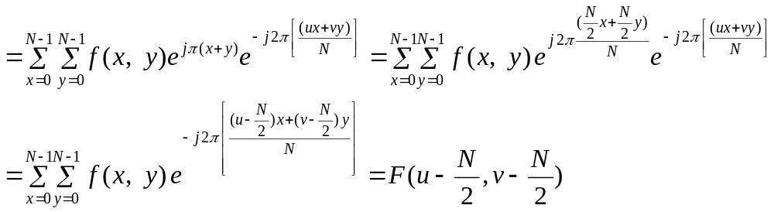
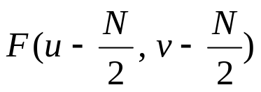
假如想把傅立葉的頻譜結果從原點移到中央，該如何辦到？
ANS：首先將乘上 ，則 的FT如下所算
由 f(x, y)(－1)^{x+y} 的FT等於 ，可得知已將FT的結果從原點移至中央處了。顯示了FT的平移性 (Translation)。

Slide 12
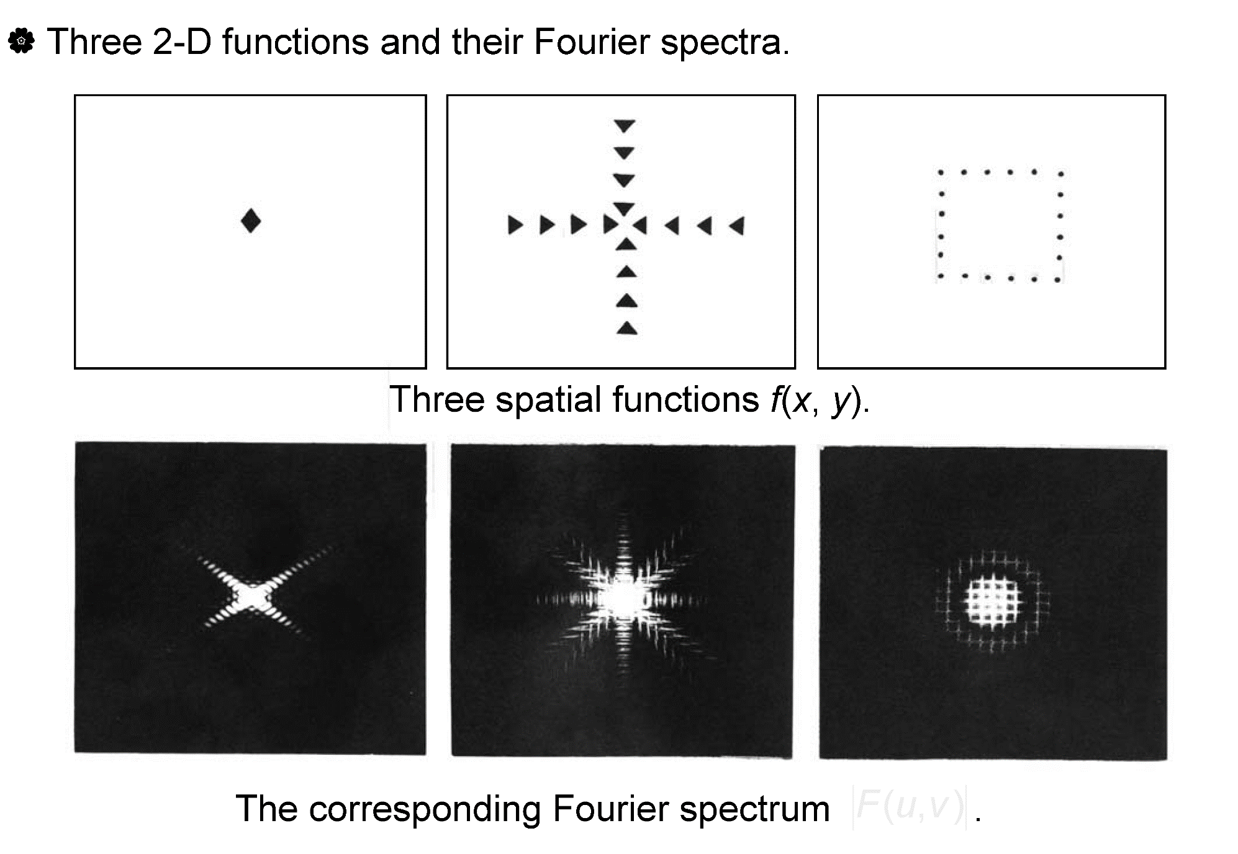

Slide 13

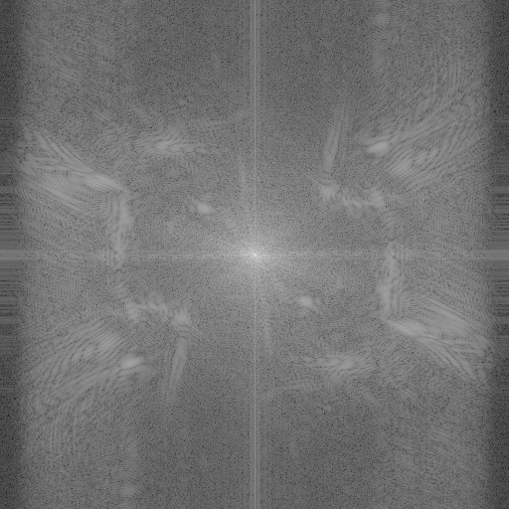
最後來看一個傅立葉轉換的實作結果。給一紋理較複雜之影像如左圖所示，經FT作用後，其傅利葉頻譜顯示於右圖。
輸入的影像
傅利葉頻譜圖

Slide 14
將轉換完成之頻譜圖顯示並儲存起來。

Slide 15
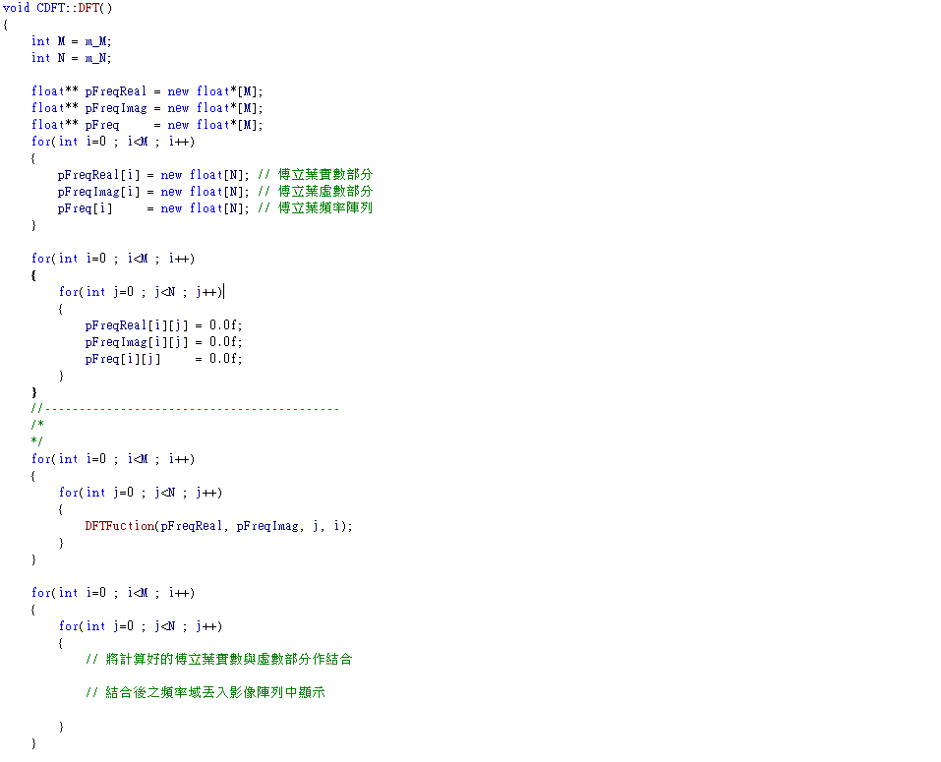

希望同學實作之部分。

Slide 16
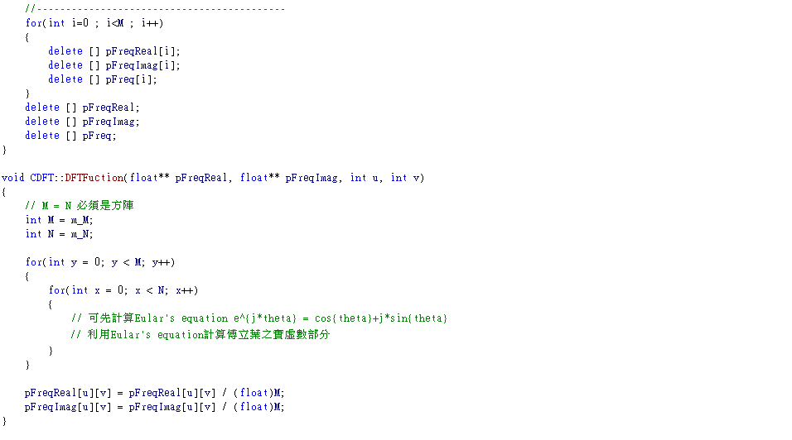
希望同學實作之部分。

Slide 17
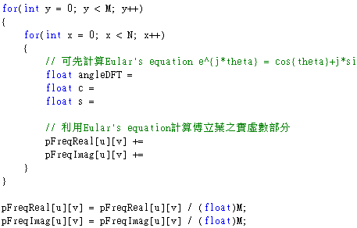
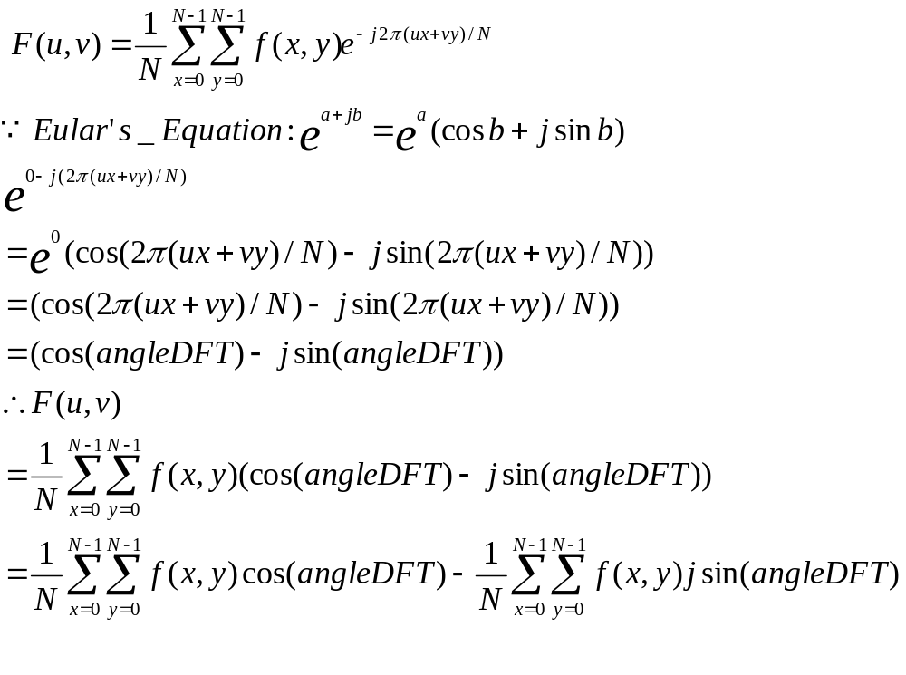

Slide 18
Applications of Discrete Fourier Transform
傅立葉轉換中，低頻負責平滑區域上的影像，而高頻則負
則細節，像邊緣和雜訊。因此：
  低通濾波器：衰減高頻，通過低頻。使影像模糊平順。
  高通濾波器：衰減低頻，通過高頻。使影像銳利清晰。
Basic steps for filtering in the frequency domain.
Input Image f(x,y)
Output Image g(x,y)
Pre-processing
Post-processing
DFT
Filter Function H(u,v)
IDFT
F(u,v)
H(u,v)F(u,v)

Slide 19
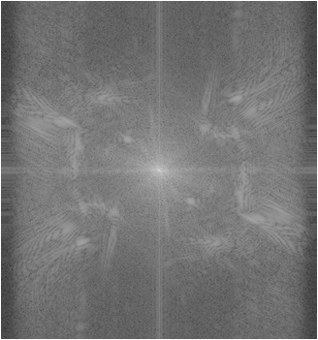
假如輸入一幅影像，經傅立葉平移後，則傅立葉轉換原點會位在頻譜中心點。
而轉換原點F(u,v)=F(0,0)的值等於此影像的平均灰階。因此低頻位於頻譜中心。

Slide 20
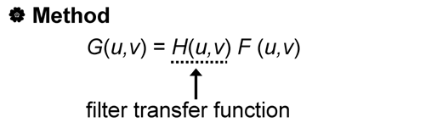
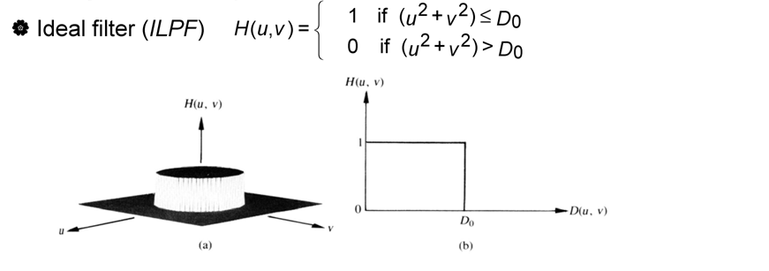
Lowpass Filter

Slide 21
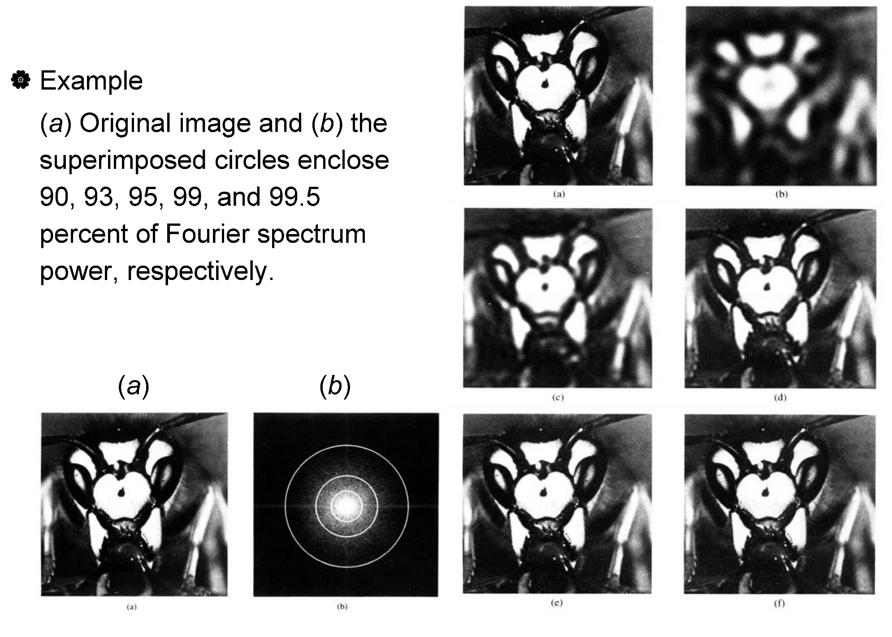

Slide 22
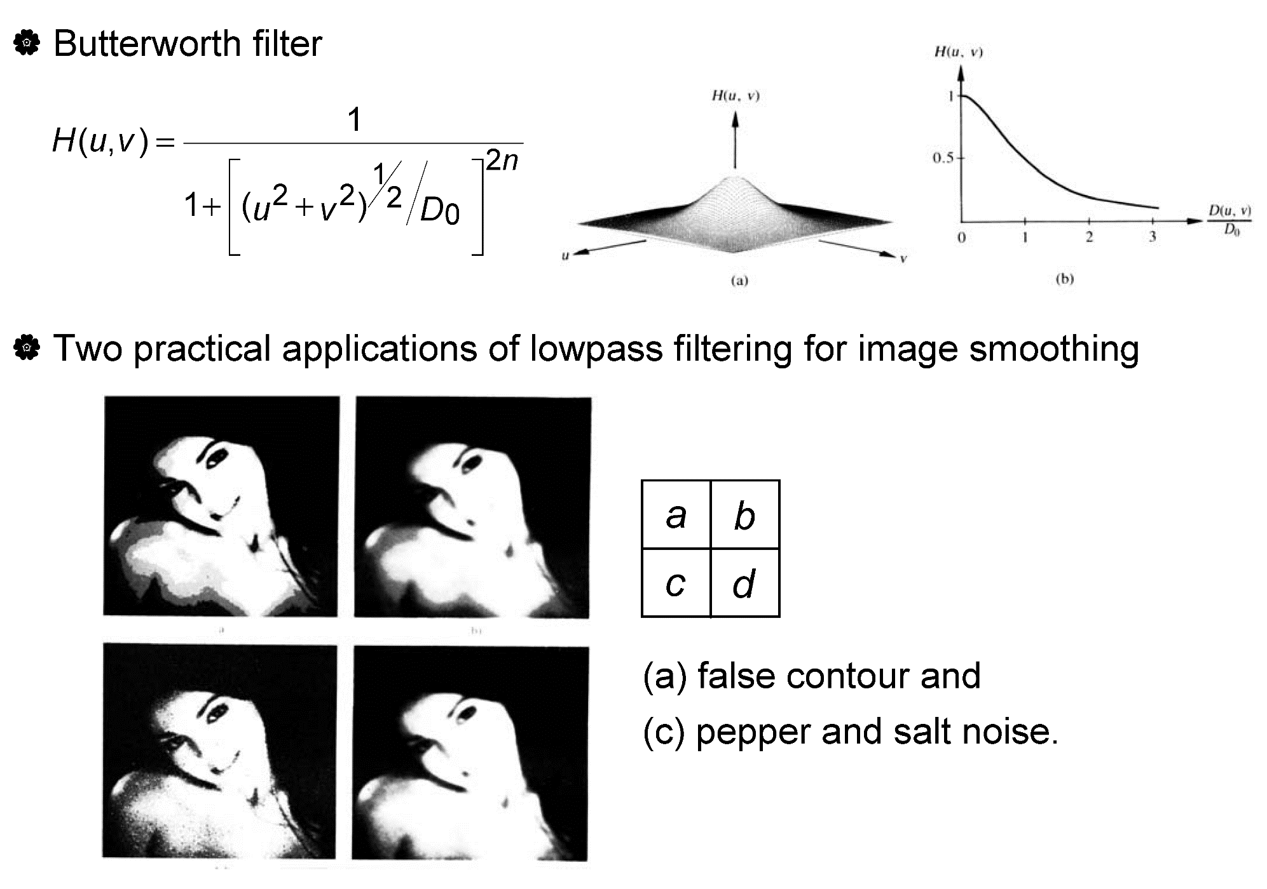

Slide 23
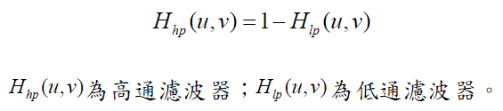
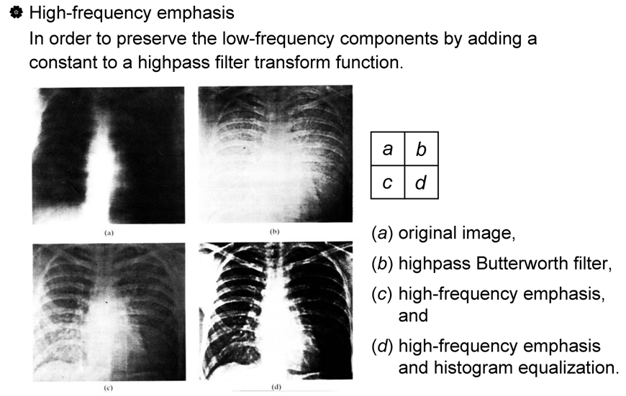
Highpass Filter

Slide 24
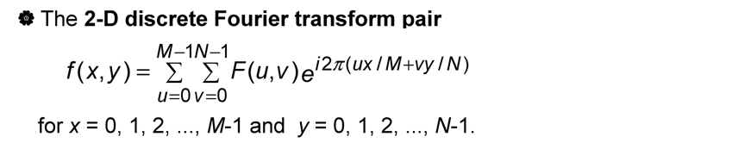

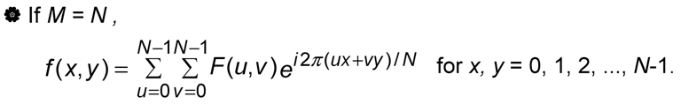
DFT與Inverse DFT構成傅立葉轉換對
(Fourier transform pair) 。
u, v: 代表頻率域上的座標。
F(u, v): 為頻譜圖上每個點之數值。
x, y: 為影像上每個像素點的位置。
f(x, y): 代入每個像素點的灰階值。
j: 為 。

Slide 25
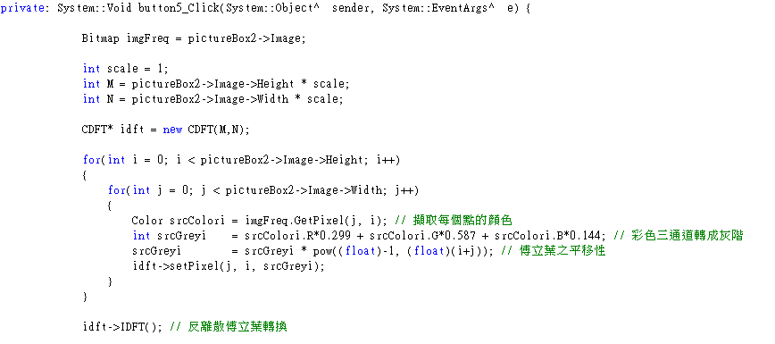
擷取影像每個像素的頻譜資訊作處理。

Slide 26
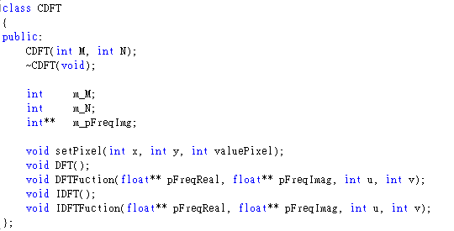

Slide 27
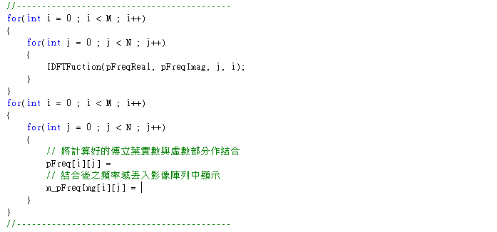
希望同學實作之部分。

Slide 28
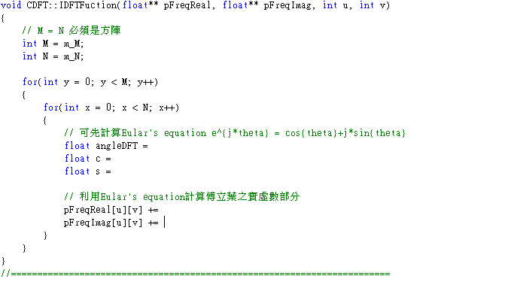
希望同學實作之部分。

Slide 29
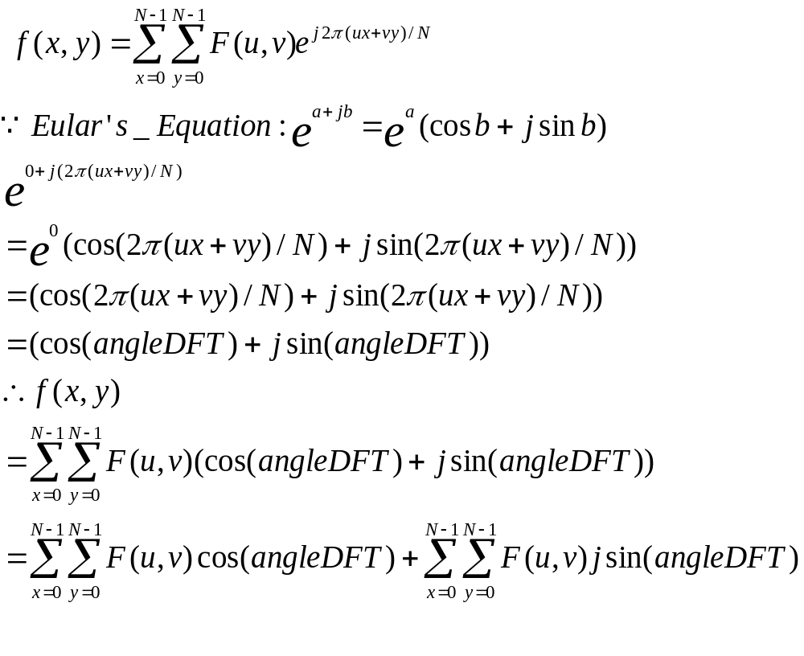

Slide 30
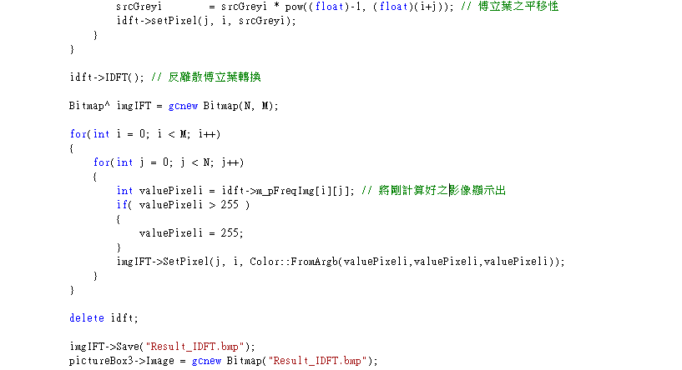
將轉換完成之原始影像顯示並儲存起來。

